Slide 1

结构光三维重建 · 解码方法专题
频移法（FSM / FSA）原理详解
从条纹图像到投影仪坐标对应关系
Frequency Shift Analysis · 四步相移 + 多频率 FFT 解码

Slide 2

01
问题背景与方法目标
本次讲解内容
02
为什么要投影一系列条纹图像
03
四步相移与复信号构造
04
多频率与“频率轴信号”
05
单像素解码四步流程
06
FFT 长度策略与量化阶梯
07
工程实现：分块、低内存、缓存
CONTENTS
08
多峰检测与极线约束校正
09
解码质量评估与误差排查
10
与三维重建的关系 · 完整数据流

Slide 3
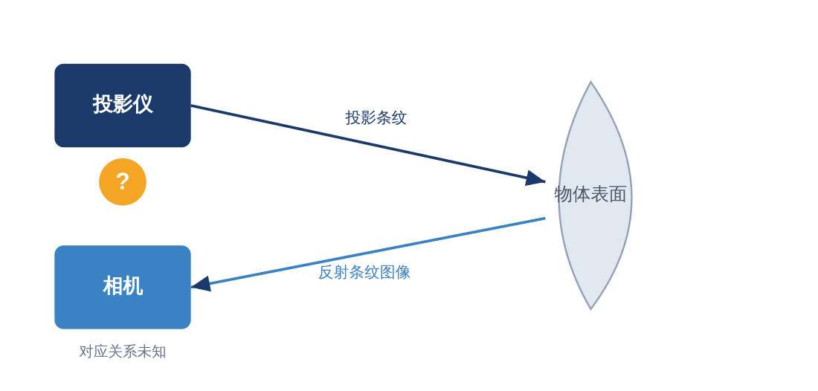
01
问题背景
结构光三维重建的核心难题
三维重建需要知道：每个相机像素对应投影仪上的哪个像素。
相机拍到的只是物体表面反射回来的条纹图像，而不是投影仪坐标本身。
因此必须有一个“解码”步骤，把相机看到的图像翻译回投影仪坐标。
频移法（FSM / FSA）正是完成这一步的解码方法。
相机像素 (xc, yc) ⟶ 投影仪像素 (xp, yp)

Slide 4


02
方法目标
分方向恢复投影仪坐标
把二维对应关系拆成两个方向独立解码。
水平条纹 hor：条纹沿水平延伸，灰度沿投影仪纵向变化，解码投影仪行坐标 yp。
垂直条纹 ver：条纹沿垂直延伸，灰度沿投影仪横向变化，解码投影仪列坐标 xp。
解码主线输出四个文件，disp_* 是投影仪坐标图，peak_* 是峰值强度（置信度）。
水平条纹 hor
垂直条纹 ver
→ yp
→ xp
disp_hor.npy
disp_ver.npy
peak_hor.npy
peak_ver.npy
投影仪坐标图
投影仪坐标图
峰值强度 / 置信度
峰值强度 / 置信度

Slide 5
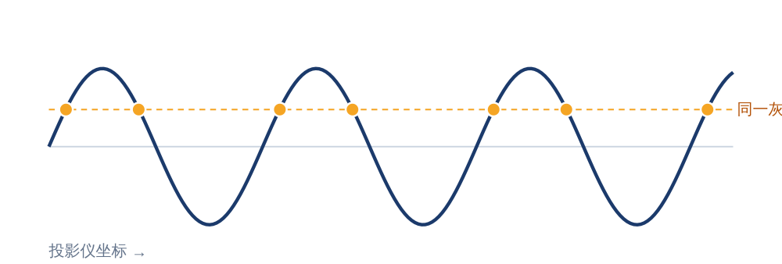
03
为什么需要序列
一张条纹图为什么不能定位
单张正弦条纹中，许多位置灰度相同 —— 无法唯一确定来自投影仪哪个位置。
亮度还会受环境光、物体颜色、表面反射率、曝光、噪声干扰。
FSM 用“两层序列”解决这一多义性问题。
两层序列方案
第一层：对每个频率投影多张相移图像
第二层：投影多个不同频率的条纹图像
消除环境光、背景灰度、局部反射率造成的直流亮度干扰
形成可被 FFT 分析的“频率轴信号”，把坐标编码进相位变化

Slide 6
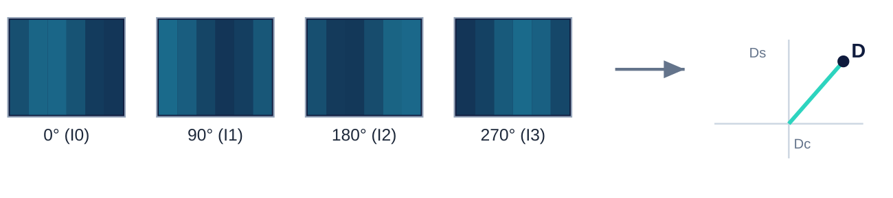
04
四步相移 · 上
四步相移 —— 从灰度到复数
当前解码默认每个频率有 4 张相移图像，相位为 0°、90°、180°、270°。
图像命名按频率优先排列：0,1,2,3 是频率 0 的四相移，4,5,6,7 是频率 1。
对同一相机像素、同一频率，得到四个灰度值 I0、I1、I2、I3。
由此构造差分信号与复信号 D。
Dc = I0 − I2 Ds = I3 − I1 D = Dc + j · Ds

Slide 7
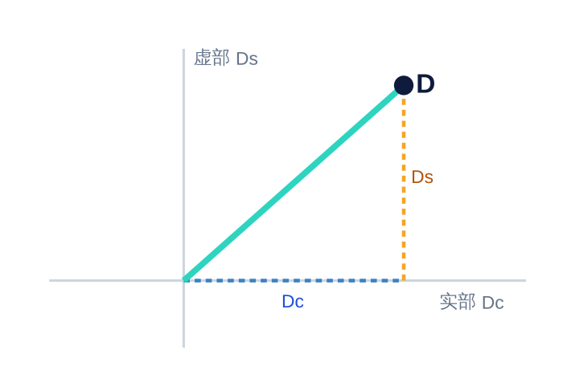
05
四步相移 · 下
四步相移差分的两个作用
1
作用一 · 抵消直流亮度
2
作用二 · 构造复信号
I0 − I2 与 I3 − I1 会消掉大量共同亮度偏移，包括环境光、背景灰度、物体局部反射率。
Dc 近似余弦分量、Ds 近似正弦分量，组合成复数 D，让后续 FFT 直接处理“相位随频率变化”的规律。
关键结论
差分后，主要信息从“绝对灰度”转化为“复数相位”——
这正是后续 FFT 能够工作的前提。

Slide 8
06
数学视角
一个更具体的数学视角
把投影条纹写成随投影仪坐标 u 变化的正弦信号（fk 为第 k 个投影频率，φ 为相移）。
相机看到的不是理想强度，而是经过反射、环境光、相机响应后的结果。
B(xc,yc)：环境光、暗电流、背景亮度等近似直流项。
R(xc,yc)：物体表面反射率与局部亮度缩放。
up：希望解码出的投影仪坐标。
I_proj(u, k, φ) = A · sin(2π fk u + φ)
I_cam(xc,yc,k,φ) =
B(xc,yc) + R(xc,yc)·A·sin(2π fk up + φ)
要点
四步相移差分显著削弱 B，把主要信息转成与 2π fk up 相关的复数相位。最终解码使用幅值谱 |C| 的峰值，核心机制不依赖正负号约定。

Slide 9
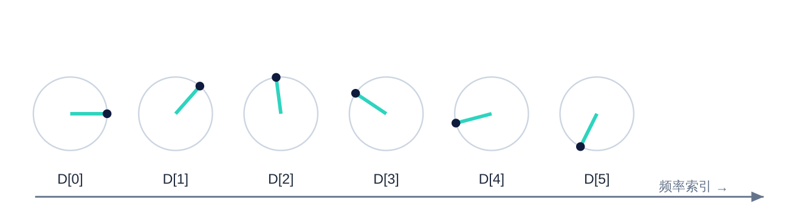
07
频率轴信号
FSM 的核心 —— 看频率轴上的响应
FSM 不只看某一个频率，而是看同一相机像素在一系列投影频率下的响应。
对固定相机像素，沿频率轴取出复数序列 D[0], D[1], …, D[M−1]。
这个长度为 M 的复数序列，就是该像素的“频率响应信号”。
若该像素真实对应投影仪坐标 u，随投影频率递增，复数相位会按与 u 有关的速率旋转。
核心规律
投影仪坐标被编码成了
频率轴上的相位变化率。

Slide 10
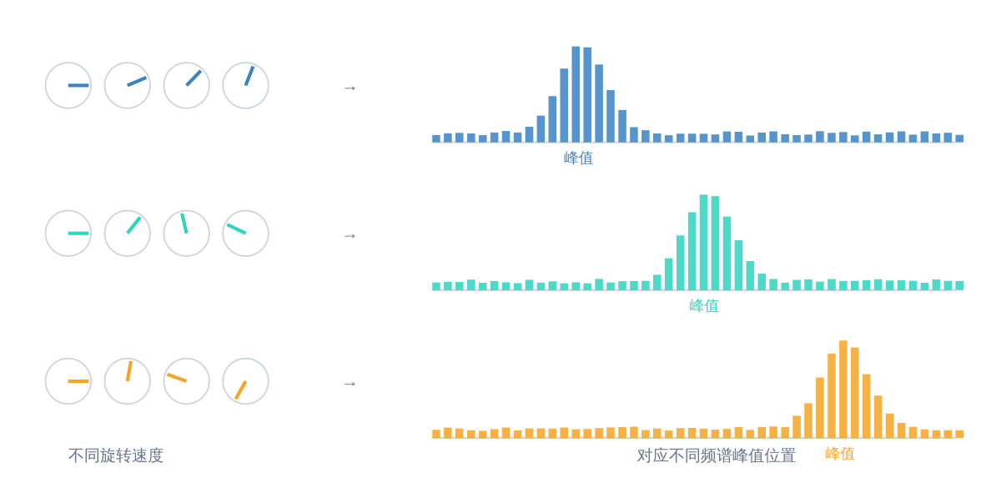
08
从相位到频谱
为什么 FFT 能找出投影仪坐标
不同投影仪坐标 up → 不同的相位旋转速度。
对频率轴信号做 DFT / FFT，就是在频域中寻找“旋转速度最匹配”的位置。
当频率样本相位对齐时，能量集中，幅值出现峰值。
频谱峰值位置 = 投影仪坐标

Slide 11
09
解码流程总览
每个相机像素都做这四步
输入图像数组形状为 (M×4, Hc, Wc)，第一维始终是“频率 × 相移”维度。解码可理解为对每个相机像素独立执行下列四步：
1
2
3
4
提取四个相移序列
构造频率轴复信号
沿频率维度做 FFT
取频谱峰值作为坐标
按相位切片重组
D = (I0−I2)+j(I3−I1)
np.fft.fft(..., axis=0)
argmax |C|
I0/I1/I2/I3 (M,Hc,Wc)
D (M,Hc,Wc)
C (fft_length,·,·)
disparity + peak
以下四页逐步展开每一步。

Slide 12
10
步骤 1
步骤 1 —— 按相位重新分组
用切片把图像按相位重新分组：I0=images[0::4]、I1=images[1::4]、I2=images[2::4]、I3=images[3::4]。
分组后 I0/I1/I2/I3 的形状都是 (M, Hc, Wc)。
对任意相机像素 (x,y)，I0[:, y, x] 就是该像素在全部频率下的 0° 相移灰度序列。
M×4 图像堆叠 → 按 0°/90°/180°/270° 分流为四个 M 长子序列
I0 = images[0::4]
I1 = images[1::4]
I2 = images[2::4]
I3 = images[3::4]

Slide 13
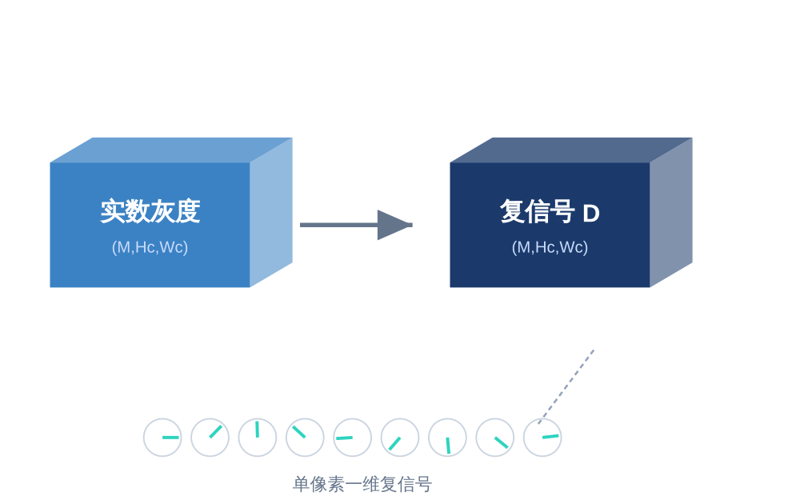
11
步骤 2
步骤 2 —— 实数灰度变复数序列
代码构造 Dc = I0 − I2、Ds = I3 − I1、D = Dc + j·Ds。
D 形状仍是 (M, Hc, Wc)，但每个像素位置已从实数灰度序列变成复数频率响应序列。
对单个像素：D[:, y, x] 就是该相机像素沿频率轴的一维复信号。
D[:, y, x] = 相机像素 (x,y) 沿频率轴的一维复信号

Slide 14
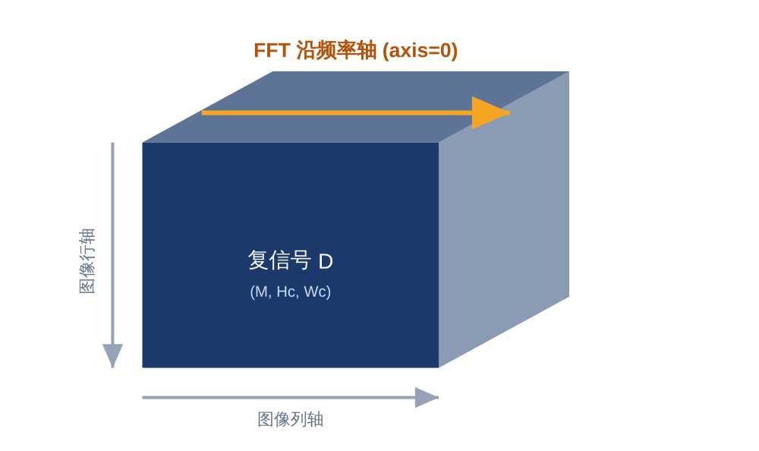
12
步骤 3
步骤 3 —— FFT 沿频率轴，不是沿图像空间
主线代码按图像块处理：C = np.fft.fft(D_block, n=fft_length, axis=0)，C_magnitude = np.abs(C)。
axis=0 表示 FFT 沿频率维度执行，不是对图像做二维傅里叶变换。
即：对每个相机像素自己的频率响应序列做一维 FFT。
当 k 与该像素对应的投影仪坐标一致时，各频率样本相位对齐，幅值 |C[k]| 最大。
C[k] = Σ D[m] · exp( −j · 2π k m / N )

Slide 15
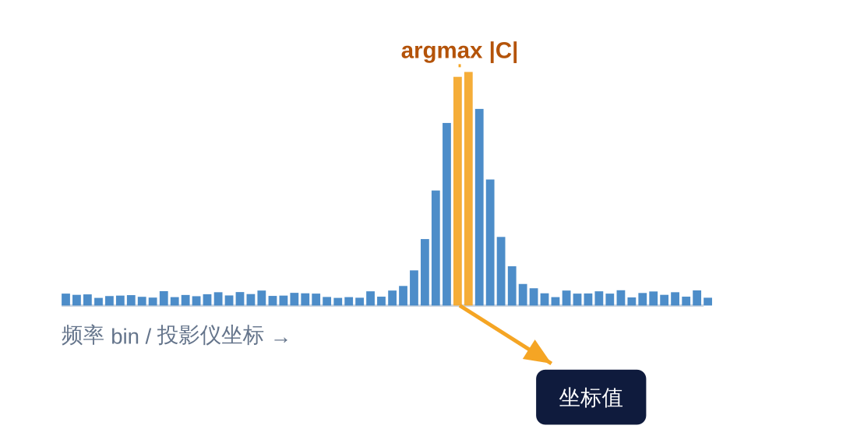
13
步骤 4
步骤 4 —— 峰值即坐标，峰高即置信度
主线代码：freq_index = np.argmax(C_magnitude, axis=0)，peak = np.max(C_magnitude, axis=0) / fft_length。
freq_index：每个相机像素频谱最大峰值的位置。
peak：最大峰值强度，经 fft_length 归一化，用作质量评价。
坐标映射：coord_scale = 1.0 时 disparity = freq_index；否则 disparity = freq_index × coord_scale。
disparity = freq_index (coord_scale = 1.0)
disparity = freq_index × coord_scale (otherwise)

Slide 16
14
逻辑收口
把整个流程压缩成一段伪代码
signal = []
for f in range(M):
I0 = image[4*f + 0][y, x]
I1 = image[4*f + 1][y, x]
I2 = image[4*f + 2][y, x]
I3 = image[4*f + 3][y, x]
Dc = I0 - I2
Ds = I3 - I1
signal.append(Dc + 1j * Ds)
C = fft(signal, n=fft_length)
coord = argmax(abs(C))
quality = max(abs(C)) / fft_length
核心结论
FSM 解码不是在一张图里找条纹位置，而是对“同一相机像素随投影频率变化形成的复信号”做频谱分析。
四步相移构造复信号 → 多频率形成频率轴信号 → FFT → 峰值即坐标。
本页是原理部分的逻辑收口。

Slide 17
15
实现细节
FFT 长度怎么选 —— _get_fft_params()
投影仪对应维度 proj_dim：hor 用投影仪高度，ver 用投影仪宽度。根据频率步长分两个分支：
分支一 · 标准模式
分支二 · 非标准步长
frequency_step == 1.0
frequency_step != 1.0
fft_length = proj_dim
coord_scale = 1.0
argmax 直接输出投影仪坐标
fft_length = M
coord_scale = proj_dim / M
argmax 后需坐标映射
coord_scale = proj_dim / M —— 频谱 bin 到投影仪像素坐标的换算比例

Slide 18
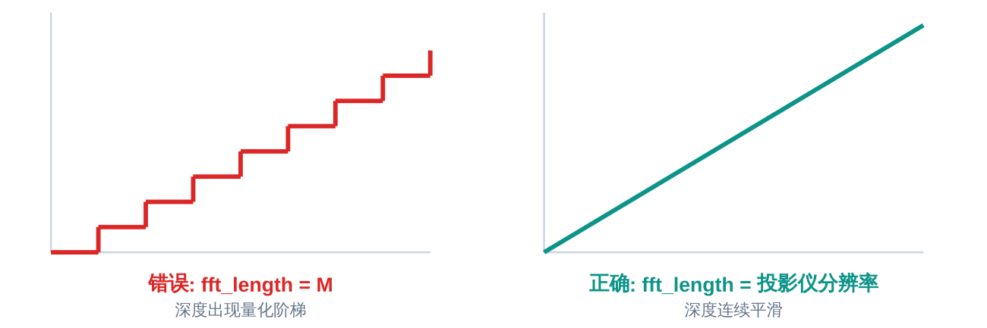
16
实现细节
FFT 长度设错 → 三维重建出现量化阶梯
若在标准模式下错误使用 fft_length = M，频谱只有 M 个 bin。
例：投影仪宽度 1920、采集频率数 340，每个 bin 约对应 5.65 个投影仪像素。
argmax 只能返回整数索引，乘以 5.65 后视差只能取 0、5.65、11.29 …… 离散值。
恢复“FFT 长度 = 投影仪分辨率”后，标准模式视差最小步长回到 1 个投影仪像素。
1920 / 340
≈ 5.65 px / bin

Slide 19
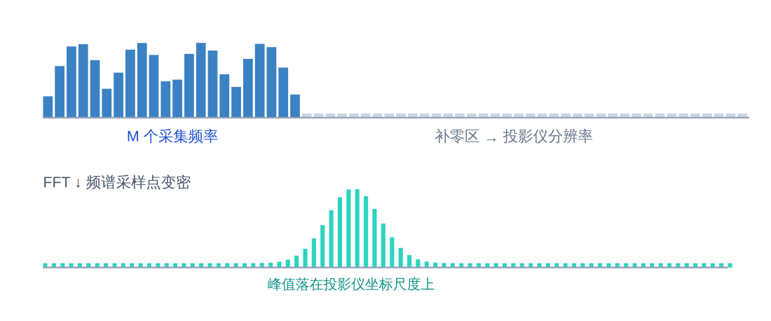
17
实现细节
零填充 —— 用投影仪坐标尺度采样频谱
实验中 NUM_FREQUENCIES 可能只有 151，远小于投影仪宽高（如 1920 / 1080）。
当 fft_length > M 时，np.fft.fft 在序列后补零，频谱给出更多采样点。
零填充不增加原始采集信息，不能替代更密集采集或亚像素估计。
它的价值：避免把输出强行量化到 M 个粗 bin 上。
更准确的说法
“FFT 长度使用投影仪分辨率” = “用投影仪像素坐标尺度采样频谱峰值位置”。

Slide 20
18
工程实现
在速度与内存之间取舍
标准分块模式
低内存模式
按 block_size（如 100×100）切块，块内所有像素同时做 FFT
速度快，是默认模式
内存峰值来自 D_block、C、C_magnitude
_decode_direction_low_memory() 逐行处理
每次只保留一行的频率响应，再逐像素 FFT
内存峰值显著降低，但通常更慢
取舍建议
内存足够时优先标准模式；内存不足时再打开 LOW_MEMORY_MODE = True。FFT 环节计算量约为 O(Hc·Wc·fft_length·log fft_length)。

Slide 21
19
工程实现
图像缓存 —— 把重复磁盘读取换成一次数组读取
由 ImageLoader.load_images() 实现，默认缓存路径为输入目录下的 images_cache.npy。
一次解码需读取 M×4 张图像，同时解码水平和垂直方向时读取量翻倍。
缓存不改变算法结果，只是把大量小图像文件的重复解码与磁盘读取，转换成一次 .npy 数组读取。
便于反复调试 FFT 参数、多峰扫描、极线校正。
缓存文件是否存在？
是
否
np.load 读 .npy
读图像文件
np.save 写缓存

Slide 22
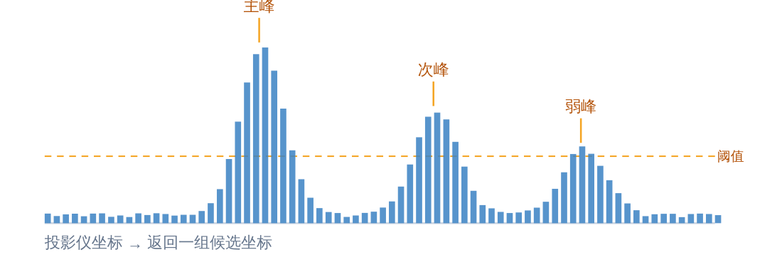
20
后处理 · 一
多峰检测 —— 处理误匹配的第一级后处理
理想情况下每个像素频谱只有一个主峰，argmax 即正确坐标。
实际可能出现多个显著峰值：高反光区混合反射、遮挡边界混合信号、多路径干扰、噪声降低主峰优势。
MultiPeakDetector.find_peaks() 遍历归一化频谱：阈值去弱峰 → 左右邻域判局部极大值 → 近峰按幅值加权合并。
输出的是一组候选投影仪坐标，而非最终坐标。
ki = v / (v + v_prev) new_pos = ki · i + (1 − ki) · prev_pos

Slide 23
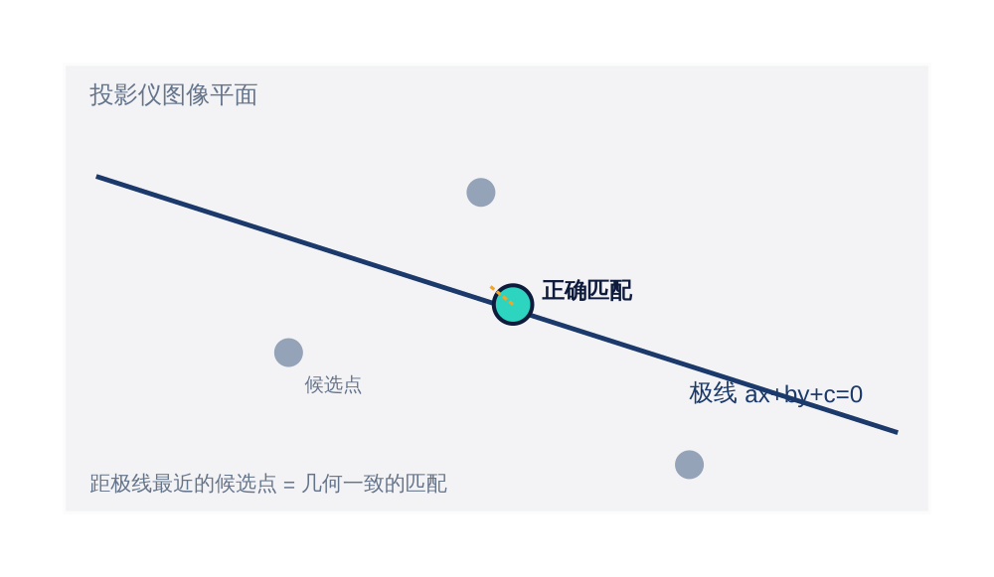
21
后处理 · 二
极线约束校正 —— 用几何选出正确匹配
EpipolarCorrector 用相机与投影仪标定参数构造投影矩阵，计算相机像素在投影仪图像中的极线。
把水平、垂直方向的候选峰做组合：(px, py) = peaks_ver × peaks_hor。
计算每个候选点到极线的距离，距离最小者更符合双目几何约束。
结果保存为 disp_hor_corrected.npy / disp_ver_corrected.npy。
多峰检测与极线校正是可选后处理，不替代速度快、流程稳定的 argmax 主解码。
投影仪图像中的极线方程：a x + b y + c = 0
d = | a x + b y + c | / √( a² + b² )

Slide 24
22
质量与排查
怎么判断解码质量、怎么排查问题
质量指标：peak = max(|C|) / fft_length，反映主峰强度。主峰越高、次峰越低，投影仪坐标越明确。
峰值强度经验分级
常见误差来源
峰值强度 | 经验含义 / 建议
peak > 1.0 | 主峰明显、信号较强，通常可优先保留
0.5 < peak ≤ 1.0 | 信号中等，建议结合点云与频谱图检查
peak ≤ 0.5 | 信号较弱、易误匹配，可过滤或重点诊断
误差来源 | 缓解方式
标定误差 / 投影仪畸变 | 检查标定参数与畸变参数
相机曝光不当 | 调整曝光、增益与投影亮度
表面反光 / 多路径 | 多峰检测 + 极线约束校正
条纹序列顺序错误 | 启用 VERIFY_SEQUENCE 检查
FFT 长度设置不合理 | 标准模式保持 = 投影仪分辨率
阈值需结合数据集调整，非物理判据。
排查顺序
图像数量与命名 → VERIFY_SEQUENCE → 看 peak_*.npy → 对异常点设 SPECTRUM_POINTS → 多峰扫描 + 极线校正 → 点云呈台阶则查 FREQUENCY_STEP 与 FFT 长度。

Slide 25
23
完整数据流
FSM 在三维重建管线中的位置
投影多频率多相移条纹
FSM 解码本身不直接输出三维点云，它输出的是相机像素到投影仪像素的二维对应关系。
后续 FSM_reconstruct_* 读取对应关系，结合标定参数三角化生成点云；peak_* 用于过滤低质量像素。
相机采集水平 / 垂直条纹序列
整理为 0,1,2,3,… 序列
xp = disp_ver[yc, xc] yp = disp_hor[yc, xc]
ImageLoader 加载 M×4 图像
提取 I0/I1/I2/I3 → 构造 D
可选：频谱分析、多峰扫描、极线约束校正（虚线分支）
每像素沿频率轴 FFT → 取峰值
保存 disp_* / peak_*
三维重建三角化生成点云

Slide 26

SUMMARY
核心要点回顾
FSM 的本质：把投影仪坐标编码为“频率轴上的相位变化率”，再用 FFT 解出来。
四步相移消除直流亮度干扰并构造复信号；多频率序列构成可被 FFT 分析的频率轴信号。
单像素解码四步：提取相移序列 → 构造复信号 → 沿频率轴 FFT → 取峰值作为坐标。
FFT 长度策略是关键实现细节：标准模式下 fft_length = 投影仪分辨率，避免量化阶梯。
工程上用分块 / 低内存模式平衡速度与内存，用缓存加速重复调试。
多峰检测与极线约束校正是可选后处理，用于修正复杂反射 / 遮挡区域的误匹配。
FSM 的输出是相机—投影仪对应关系，是三维重建三角化的输入。
条纹图像 → 复信号 → 频率轴 → FFT → 投影仪坐标 → 点云
谢谢 · Q & A

